Slide 1
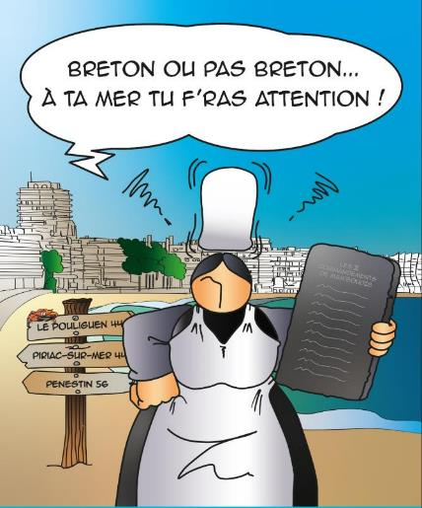
Campagne 2023 qualité des eaux
« Les 10 commandements de Mam’ Goudig »
Juillet – août 2023
Assérac • Batz-sur-Mer • Camoël • Férel • Guérande • Herbignac • La Baule-Escoublac • La Turballe • Le Croisic • Le Pouliguen • Mesquer • Pénestin • Piriac-sur-Mer • Saint-Lyphard • Saint-Molf

Slide 2
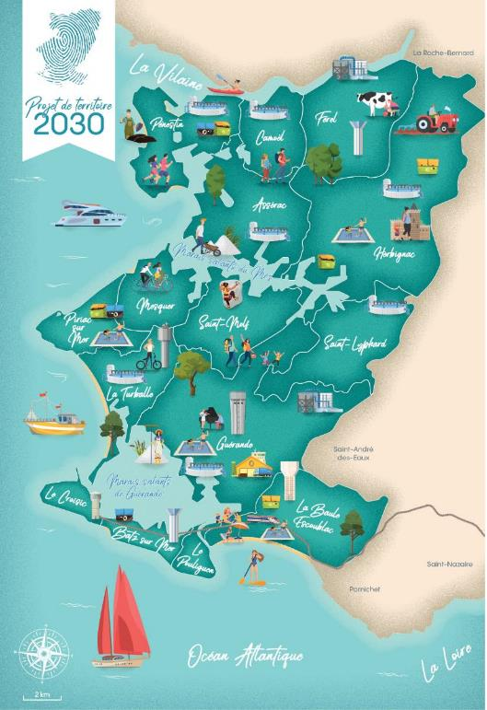
Une agglomération littorale réputée
2 villes centre: La Baule et Guérande
98 km de côtes et 39 sites de Baignade
15 communes, 12 en Loire Atlantique (Pays de la Loire) et 3 en Morbihan (Bretagne)
2 sites de Marais Salants
17 zones conchylicoles et de pêche à pied
75 000 habitants, 350 000 habitants l’été, des millions de touristes en saison

Slide 3
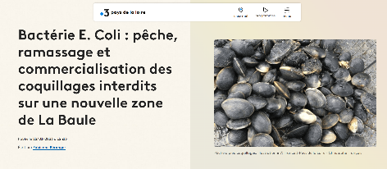
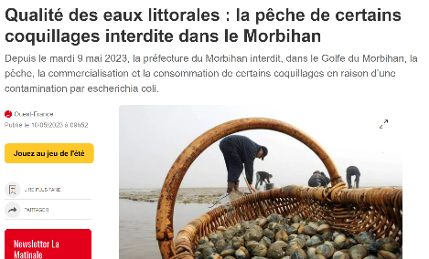
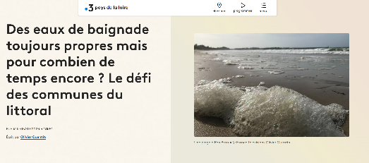
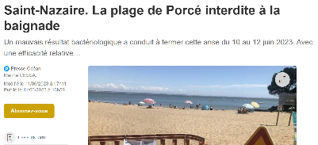
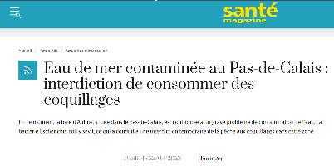
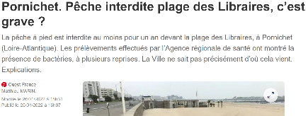
Besoins initiaux
La communauté d’agglomération a pour compétence la gestion de la qualité des eaux sur son territoire. Au vu des mises en garde de l’ARS sur la dégradation progressive de la qualité bactériologique des eaux et des interdictions (baignade, pêche à pied) de plus en plus régulières suite à des pollutions dûes notamment à la bactérie Escherichia Coli, les élus et la direction de l’environnement de l’agglo souhaitent sensibiliser tous les usagers sur le respect des bonnes pratiques à adopter sur le littoral. Et permettre dès maintenant de soulager l’océan pour éviter des éventuelles futures fermetures de sites de Baignade ou de pêche par les services de l’Etat, qui seraient catastrophiques pour l’économie du territoire.
OBJECTIFS
Sensibiliser sur toutes les bonnes pratiques à respecter par les différentes catégories d’usagers
Faire retenir les bonnes pratiques
Réflexion, échanges en avril 2023, lancement le 7 Juillet 2023 pour campagne estivale
Rappeler l’urgence de la situation sans la dramatiser ni porter atteinte à l’attractivité de notre littoral
Respecter les valeurs du territoire et ne pas tomber dans le “trash” ou le vulgaire
Se faire entendre en faisant de la pédagogie

Slide 4
Réponses créatives
Objectif: être vu, entendu pour ensuite être écouté et lu – en juillet / août période de pic de frequentation
Piste: Utiliser la célébrité du personnage breton de Mam’ Goudig grâce à un partenariat avec Jean Paul David et l’agence Alba, le placer pour la première fois à La Baule, jouer avec le débat sur le rattachement à la Bretagne pour interpeller les habitants de l’agglo, les résidents secondaires, et les touristes sur le fait de respecter ce que demande notre, leur, meR(e)
Humour : ne pas dramatiser mais étonner, interpeller, donner envie d’aller voir
Provocation pour rappeler le caractère universel de notre meR: question identitaire locale “une agglo bretonne ou pas?” (panneaux avec numéros de département 56 et 44, les 2 départements de l’agglo)
Références assumées : Mam’ Goudig, “Boudu sauvé des eaux”, “Les 10 commandements”
Communication indirecte: ce n’est pas l’agglo qui fait la morale mais une grand mère stricte et affectueuse que l’on écoute naturellement et plus facilement
Rencontre entre la station balnéaire réputée et un personnage populaire très connu, en vacances ou habitant sur la baie (jamais Mam’ Goudig n’a été representée sur la plage de La Baule): cela peut susciter l’intérêt des fans et autres amateurs de BD qui peuvent vouloir garder ce visuel unique, et donc nos consignes avec
AXES CHOISIS

Slide 5
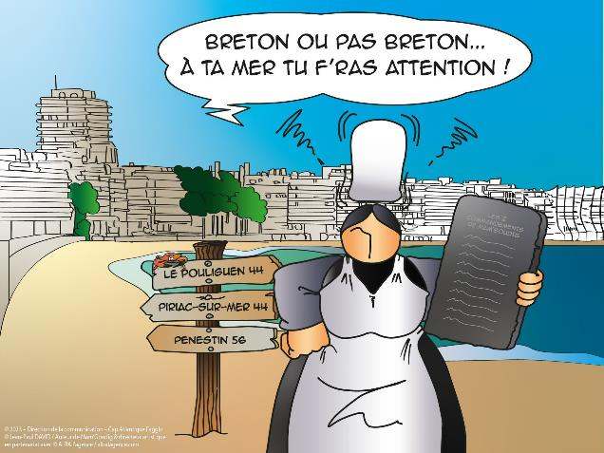
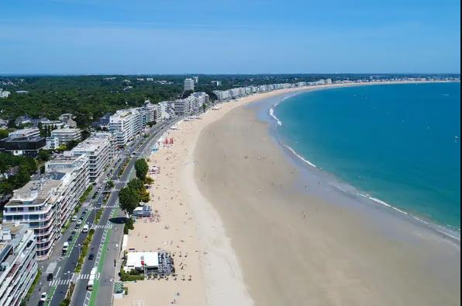
Une rencontre

Slide 6
Le chemin du lecteur
5/ je ne comprends pas la référence à cette table de lois…
6/ … que je finis par saisir!
2/ Le slogan me questionne
3/ Je reconnais La Baule et je commence à saisir la question sur la Bretagne
4/ Je comprends les références aux communes du territoire
1 / Le personnage est connu, il m’interpelle

Slide 7
Plan
Instagram et Facebook tout l’été: stories, posts, post sponsorisé
Communiqué de presse et interviews
Achats d’espace: presse écrite (Ouest France, Presse Océan…) radio (NRJ, Europe 2…), streaming (Spotify, jeux…)
Affichage voie publique
Affiches et flyers distribués dans les postes de secours des plages, les mairies, les commerces, les offices de tourisme

Slide 8
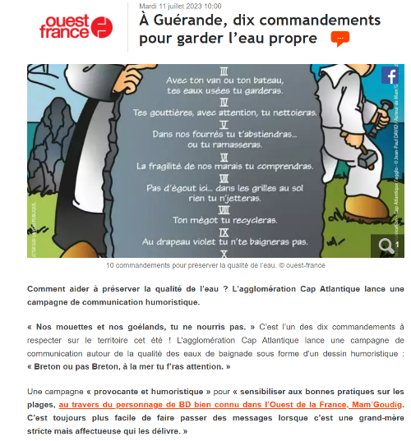
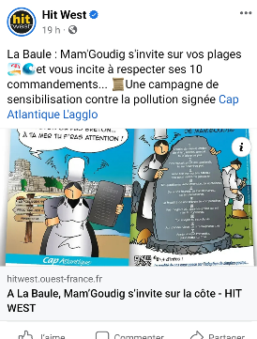
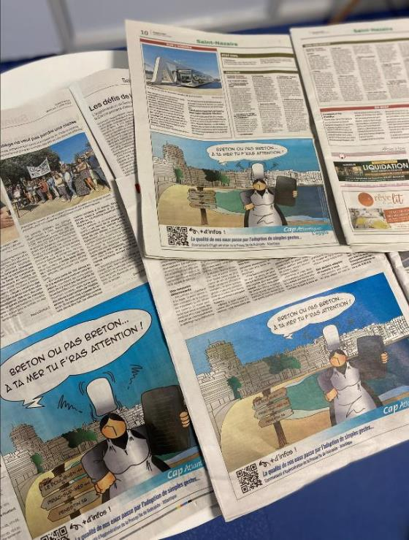
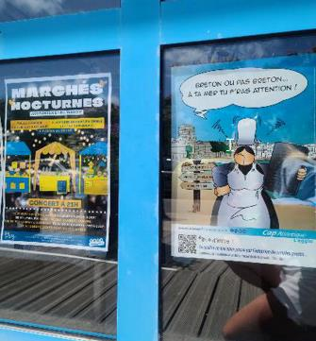
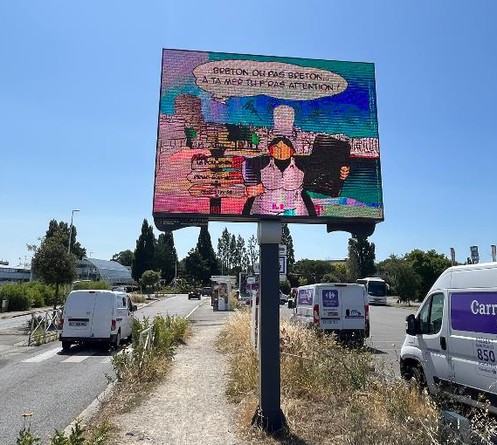
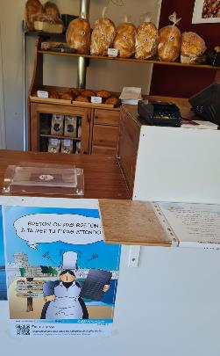
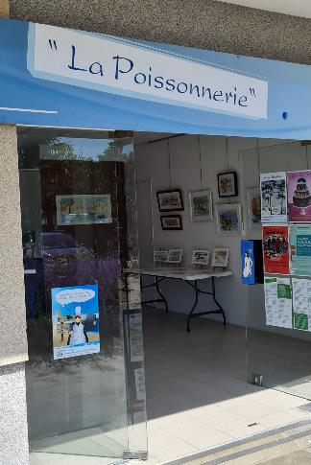
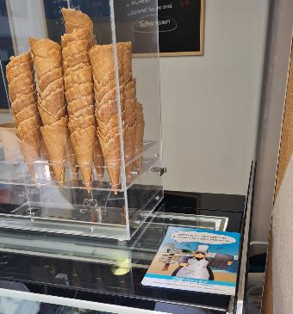
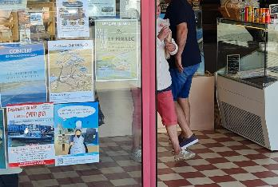
Résultats

Slide 9
